Slide 1

Для чого читають книжки?
В. Сухомлинський «Спляча книга»
Літературне читання
3 клас
Розділ 2. Без слова немає мови, а без мови - книги
Урок 19

Slide 2




Очікування від уроку
Отримаю задоволення
Відчую успіх
Буде складно
Впораюсь із завданням

Slide 3


Читацька розминка
Вправа
«Збери прислів'я»
без води.
без книги,
Людина без книги, як криниця без води.
як
Чому книгу порівнюють з криницею?
Поясніть свою думку.
криниця
Людина

Slide 4

Вправа «Мікрофон»
Мені подобаються книги про...
Якби вас запросили на телебачення в шоу «Найрозумніший», яку б рубрику ви обрали?
Природа наука техніка
тварини мистецтво винаходи
фантастика література динозаври
історія поезія казки

Slide 5

Інтрига!
Які книги стоять на ваших домашніх поличках?
ВОГНЕННІ чи СПЛЯЧІ
Вправа «Незакінчене речення»
Вогненна — це...
Спляча — це...

Slide 6

Повідомлення теми уроку
Сьогодні на уроці ми з вами згадаємо українського письменника Василя Сухомлинського та познайомимося з його оповіданням «Спляча книга».

Slide 7
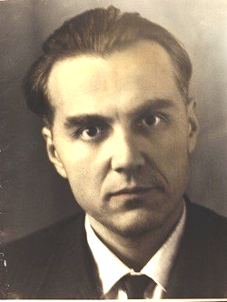
Згадайте – письменник Василь Сухомлинський.
Василь Олександрович Сухомлинський – український педагог, публіцист, письменник, поет, Заслужений вчитель, кандидат педагогічних наук, член-кореспондент Академії педагогічних наук.

Slide 8

Прочитайте назву оповідання
Про що ми можемо дізнатися за його назвою?
Як ви розумієте значення словосполучення «вогненне слово»?
Підручник.
Сторінка
34

Slide 9

Прочитайте слова, правильно ставте наголос.
небачених
яріли
розпечене
доторкнеться
вогненне
непереможною
полиці
палкі

Slide 10
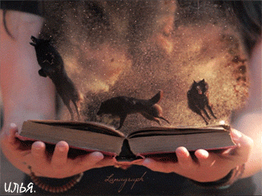
В.Сухомлинський «Спляча книга»
На полиці, серед книг про далекі країни й небачених звірів, стояла велика цікава Книга. У ній розповідалося про могутнього богатиря. Букви в цій Книзі яріли, як розпечене залізо.
Вона мала дивну властивість: як тільки доторкнеться вогненне слово до людського серця, в ньому займеться вогник. І людина, в якої у грудях б’ється серце з цим вогником, стає могутньою і непереможною.
Прочитайте. Яку властивість мала Книга? Якою стає людина з вогником у серці?
Підручник.
Сторінка
34

Slide 11

В.Сухомлинський «Спляча книга»
Але минув уже не один рік, як Книгу читали. Щотижня Господиня знімала її з полиці, обережно витирала з обкладинки пилюку й знову ставила на полицю. Книга чекала — ось-ось її прочитають, та ніхто її навіть не розгортав.
Яким було ставлення до Книги у Господині? Доведіть словами тексту.
Підручник.
Сторінка
34

Slide 12
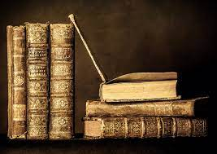
В.Сухомлинський «Спляча книга»
Часто до господаря приходили гості. Господар любив показувати книги: дивіться, які в моїх книг красиві палітурки.
Стали вогненні букви меркнути. Потемніли палкі слова. Могутній богатир, про якого розповідалося в книзі, заснув. Тепер уже на полиці стояла не Вогненна, а Спляча Книга.
Чому Вогненна Книга перетворилась на Сплячу?
Підручник.
Сторінка
35

Slide 13
Аналіз змісту з вибірковим читанням
«Спляча Книга» — це оповідання чи казка? Чому?
Чому Вогненна Книга перетворилась на Сплячу?
Коли книжка живе, а коли втрачає силу?
Як про це йдеться в казці?
Знайдіть і прочитайте.
Книга мала дивну властивість...
Доторкнеться вогненне слово до серця і...
Людина з вогником у серці...
Ставлення до Книги у Господині... Доведіть словами тексту.

Slide 14
Поміркуй
Що з описаного у творі:
може бути насправді | є казковим
книга стояла на полиці
букви яріли
книгу читали
книга чекала
витирала пилюку
букви стали меркнути
приходили гості
слова потемніли
показував книги
богатир заснув

Slide 15
Творча робота
Змінюємо слово. Прочитайте речення.
Як зміниться зміст, якщо у реченні змінити тільки одне слово (за вибором)?
Часто до господаря приходили гості.
Утворюємо прислів’я.
Книга мала, коли її читають.
Книга корисна, небо без зірок.
Життя без книжок — та серцю люба.
Оберіть прислів’я та прочитайте головну думку казки.

Slide 16

Обговоримо
Чому Вогненна Книга перетворилася на Сплячу?
Для чого люди читають книжки? Свої думки оформіть у вигляді плаката або листівки.
Підручник.
Сторінка
33-34

Slide 17
Домашнє завдання
Підготувати переказ казки Василя Сухомлинського за вибором на сайті «Мала сторінка»
Казки Василя Сухомлинського - Мала Сторінка

Slide 18
Рефлексія. Оціни свою роботу.
Було просто!
Було важко!
Я впорався!
Я впоралась!
Отримав(ла) задоволення!

